Slide 1
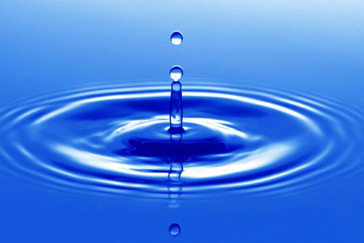
DÜNYA SU GÜNÜ

Slide 2
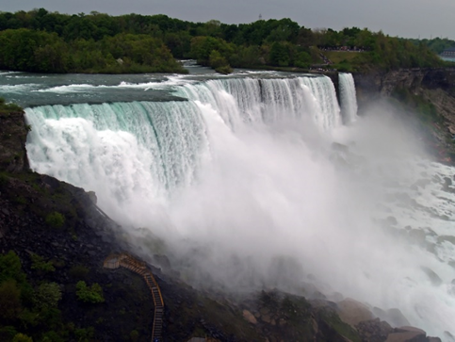
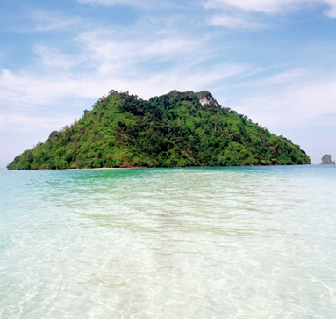
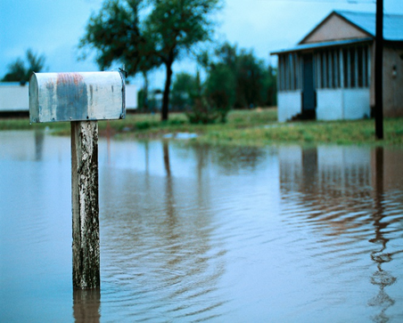
Gezegenimizin yüzeyinin en büyük kısmı suyla kaplıdır.

Slide 3
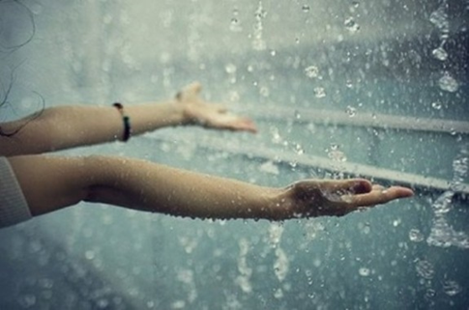
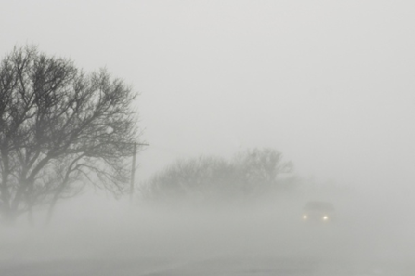
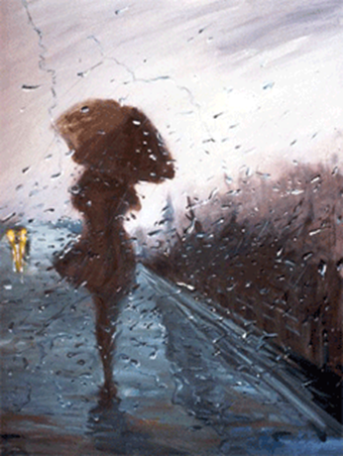
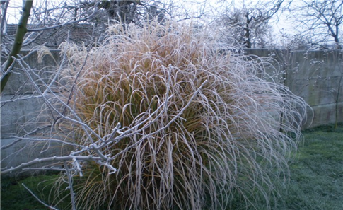
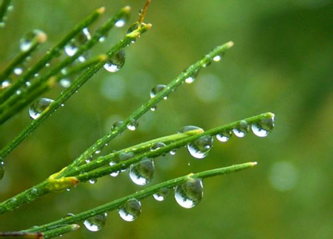
Çeşitli şekillerde ...

Slide 4
Dünya yaklaşık 1,4 milyar km³ sudur (Dünya yüzeyinin% 71'i).
Bunların çoğu% 97,5'e kadar tuzlu su (deniz ve okyanus),% 2,5'i tatlı su,% <1'i nehir ve göl,% 30'u yer altı suyu ve% 69,9'u donmuş direklerdir.
İnsan kullanımı için mevcut toplam suyun sadece% 0,8'i 11,2 milyon km'dir.

Slide 5
Dünya Su Günü her yıl 22 Mart'ta kutlanmaktadır.
Su ve su kaynakları konularında ilk önemli öneriler, 1977'de Arjantin'de düzenlenen Birleşmiş Milletler Sular Konferansında düzenlenmiştir.
Birleşmiş Milletler Rio de Janeiro’da Çevre ve Kalkınma Konferansı’nın ardından BM Genel Kurulu, 22 Mart 1993’te her yıl 22 Mart’ı Dünya Su Günü olarak belirlemeye karar verdi

Slide 6
Her yıl, 22 Mart'ta, dünyanın her yerinde, su ve su kaynakları konularına özel bir dikkat gösterildi ve her yıl başka bir sloganla işaretlendi.

Slide 7
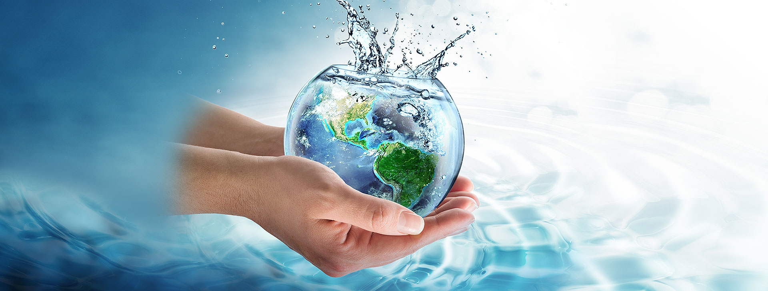
2018'de Dünya Su Günü teması, "Doğada Tepki" kampanyası ile birlikte "Su Doğası" idi.

Slide 8
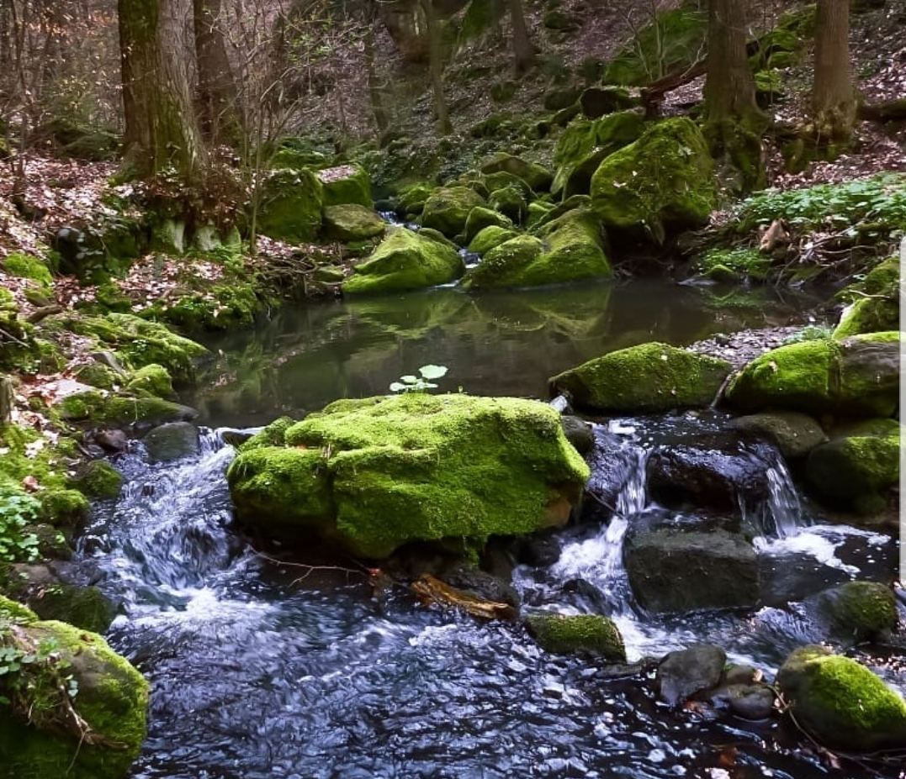
Küresel olarak, suyun% 70'i tarım amaçlı,% 20'si sanayiyi enerji üretmek ve üretmek için kullanırken,% 10'u evsel kullanım için kullanılmaktadır.
Bugün, 2.1 milyar insan sağlık ve yaşamını etkileyen, evde güvenli içme suyu olmadan yaşıyor.
Bu tür bölgelerdeki su kirlilikten korunmaz, çünkü atık suyun yaklaşık% 80'i doğaya geri döner.

Slide 9
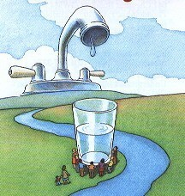
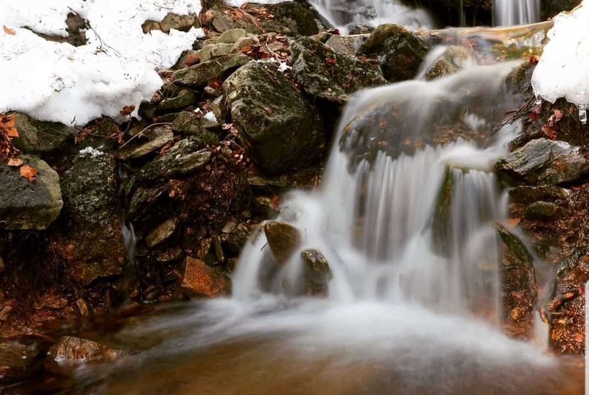

Slide 10
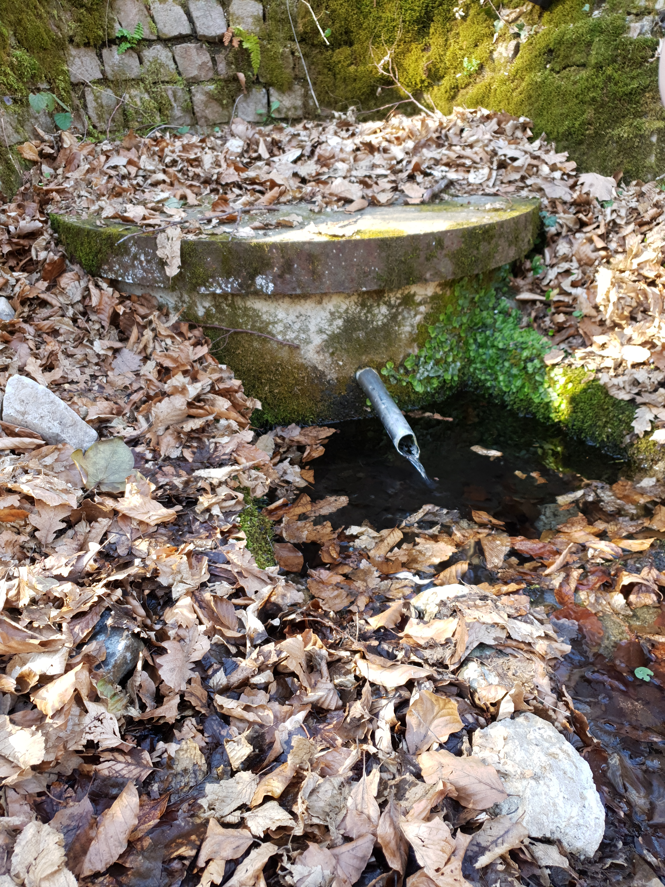
“Her su damlası, gökyüzünde, yerde ve akarsularda, yaşamlarımızda ve doğaya geri dönerek sonsuz bir yolculuk yapıyor”

